Slide 1



叶雨飞作品集
UX prototype for Evernote, Believe Initiative website

Slide 2
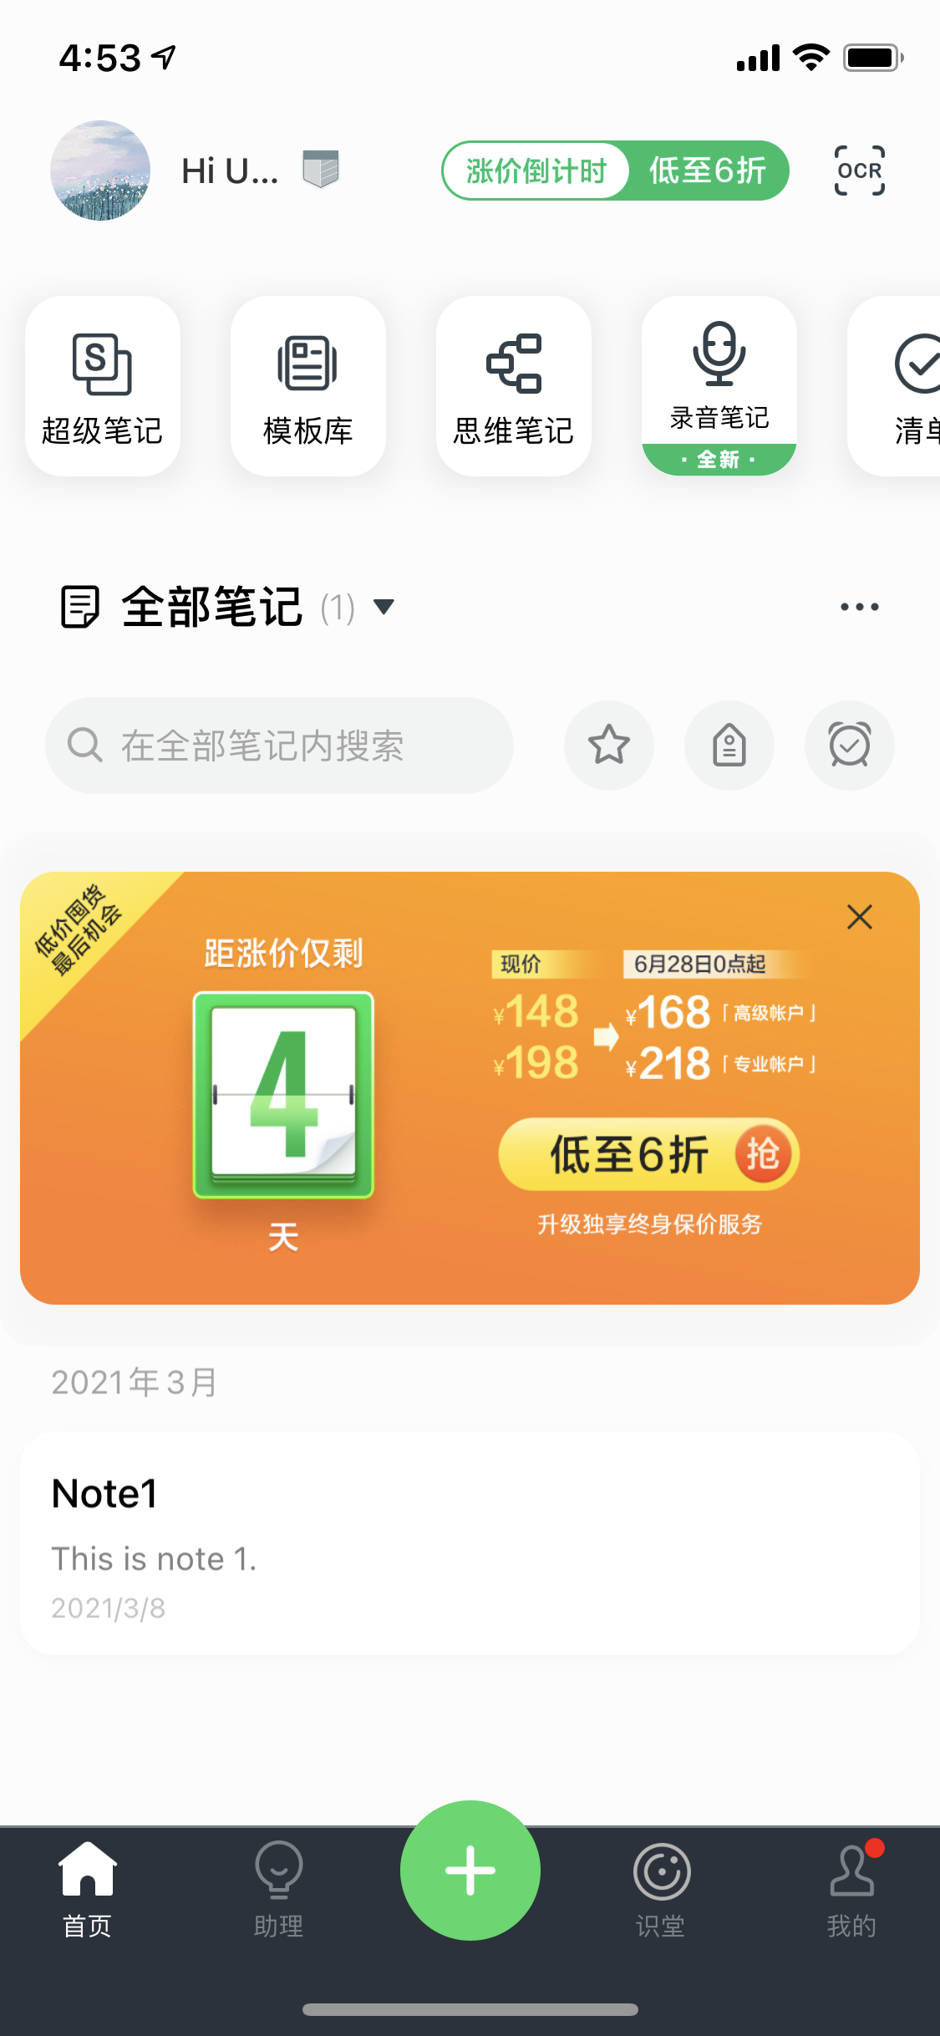
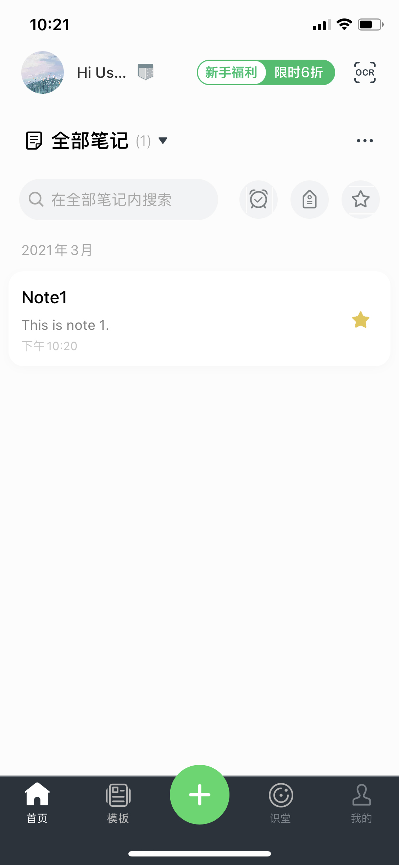
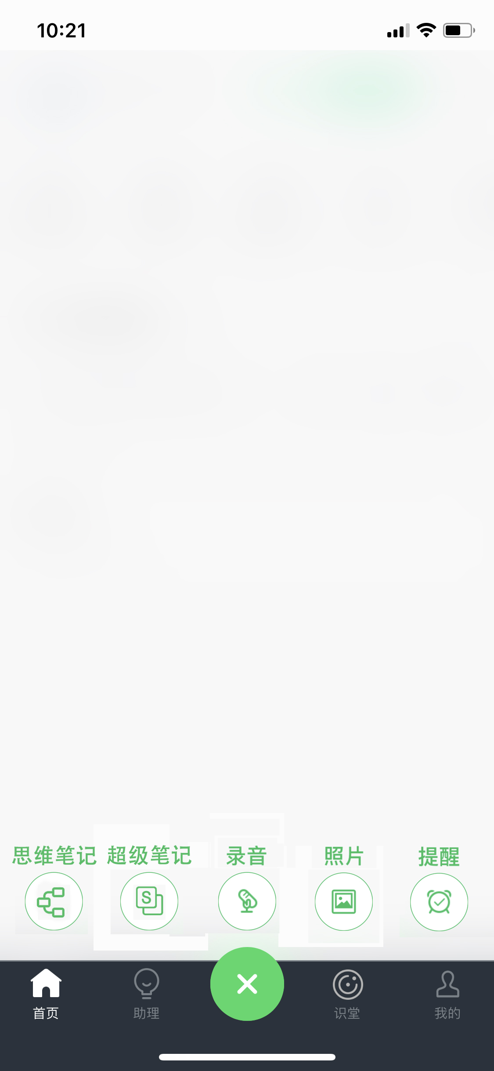
印象笔记
Evernote
首页布局前（图1）后（图2、3）对比。
对App首页功能进行化简，使程序功能更加直观易懂。
将超级笔记、思维笔记、录音笔记、照片和提醒整合进“+”按钮中，降低用户对其他功能的学习和操作成本。

Slide 3
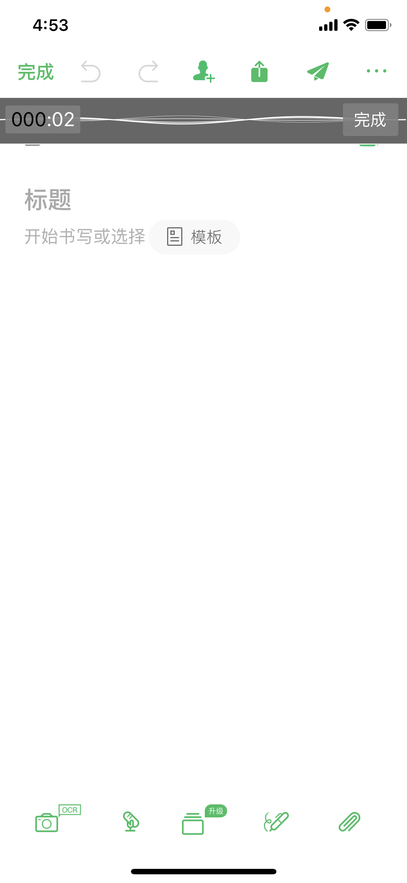
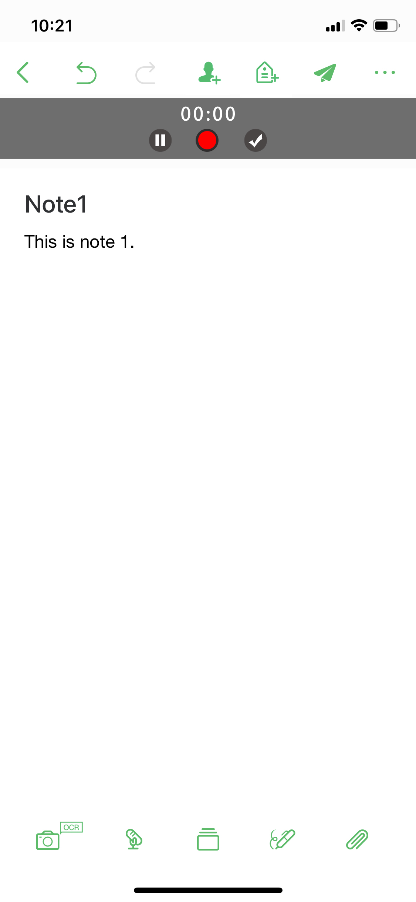
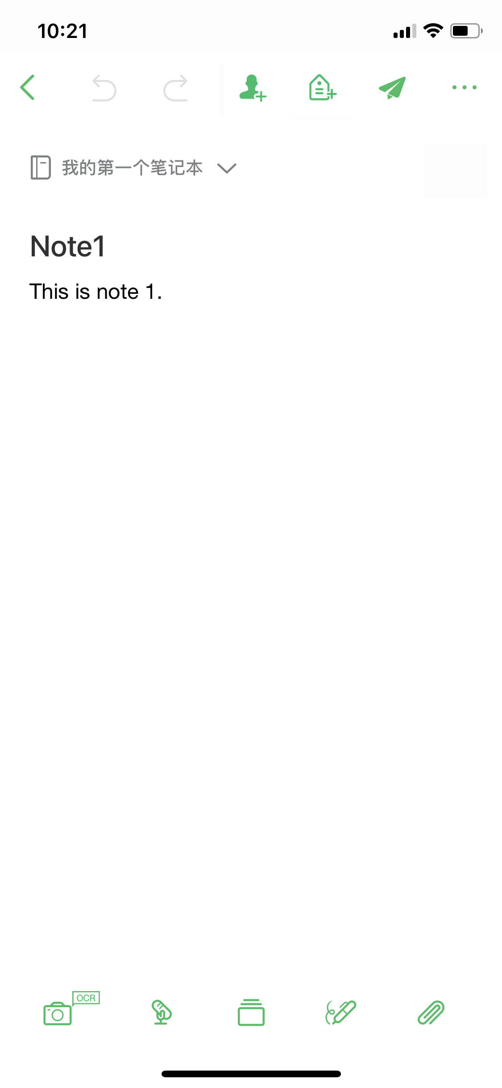
印象笔记
Evernote
笔记内部布局前（图1）后（图2、3）对比。
对录音模式进行更改，使其设计更符合用户使用经验，降低学习成本。整合右上角功能，删除重复性功能，并将常用功能（增加笔记标签）移出“…”位，使其操作更加方便快捷。

Slide 4
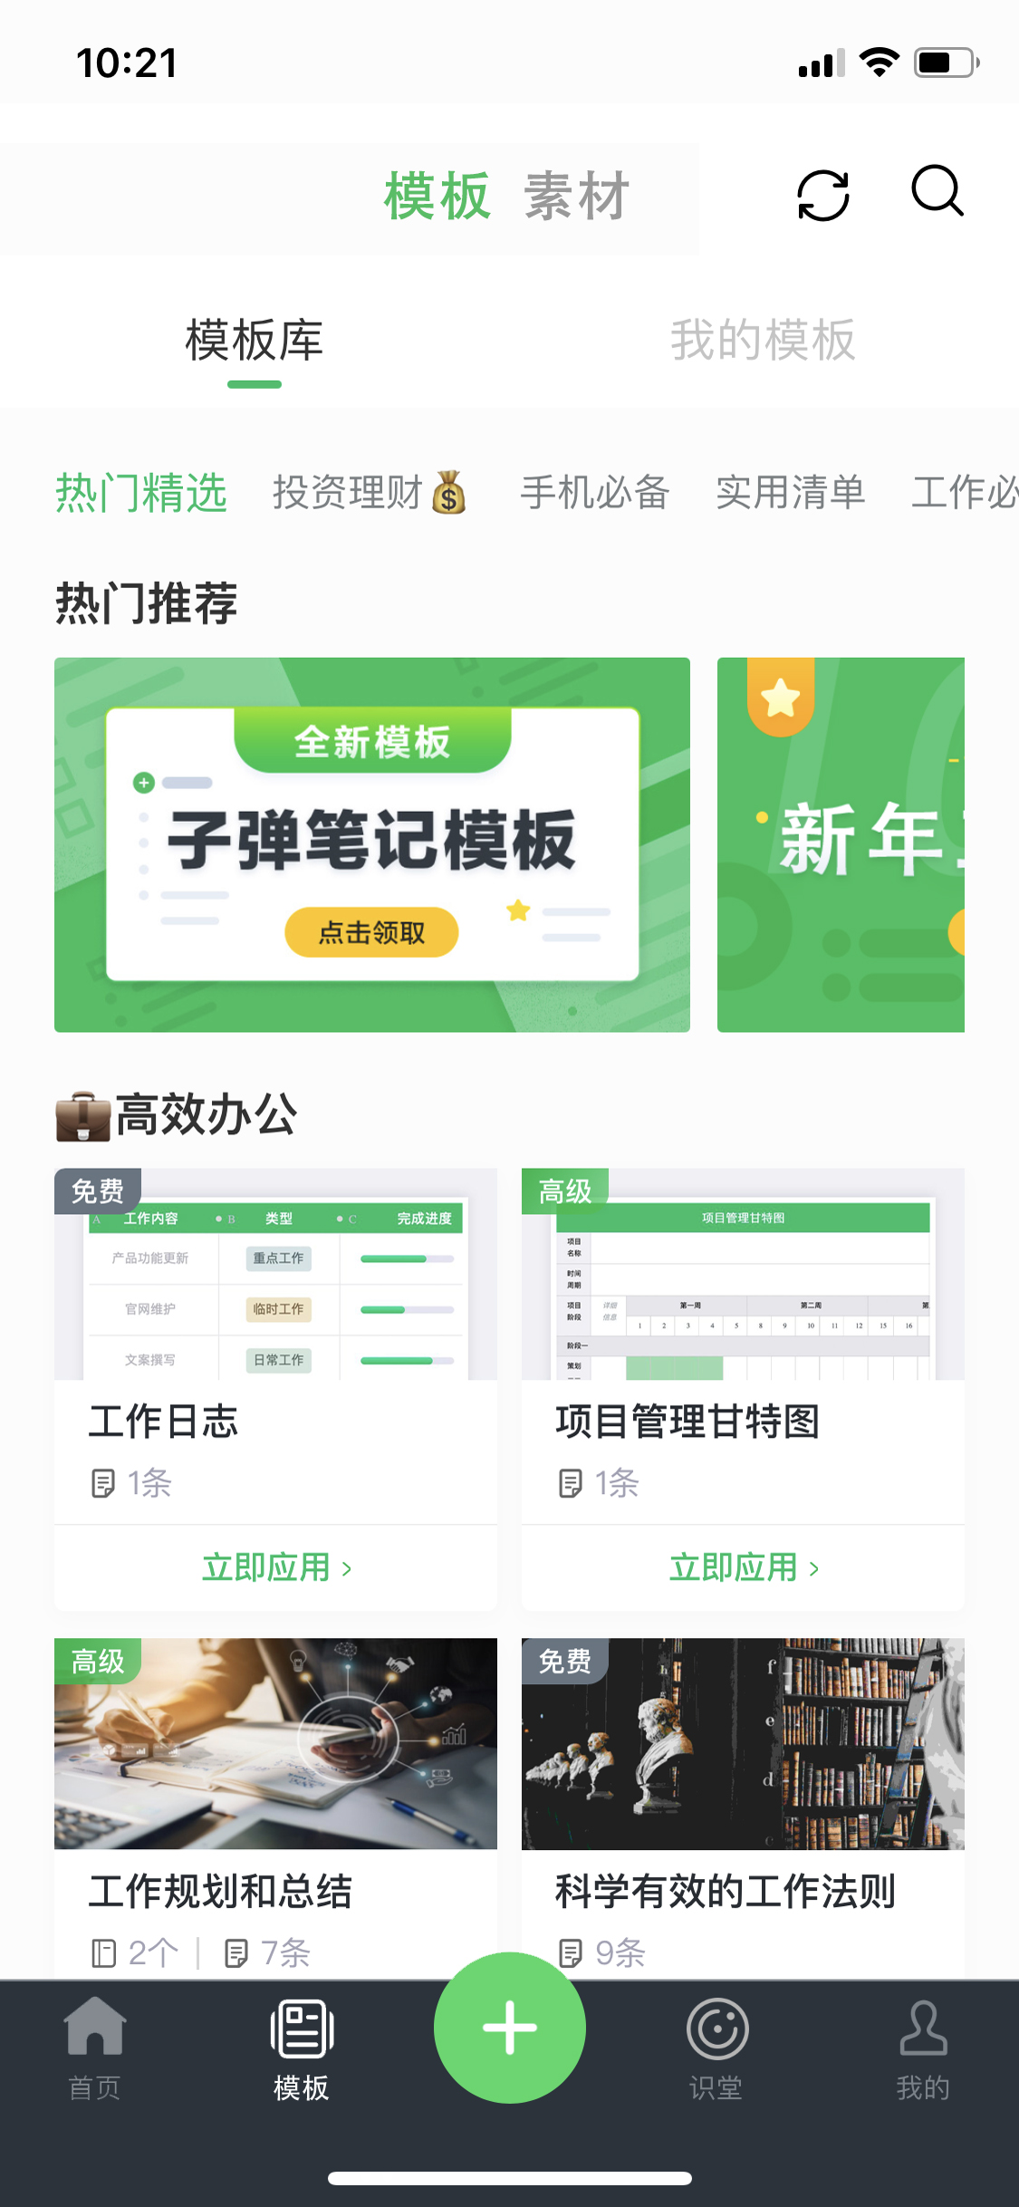
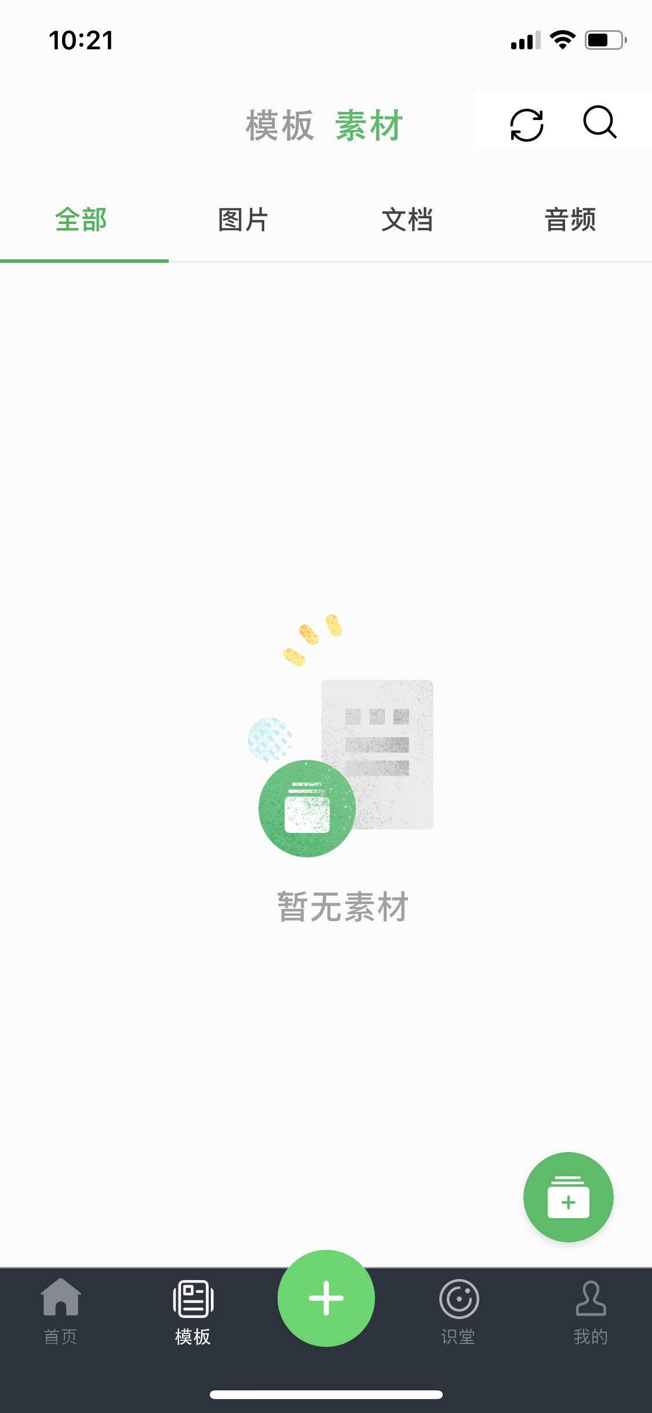
印象笔记
Evernote
删除原有“助理”界面，更改为“模板”和素材界面。

Slide 5
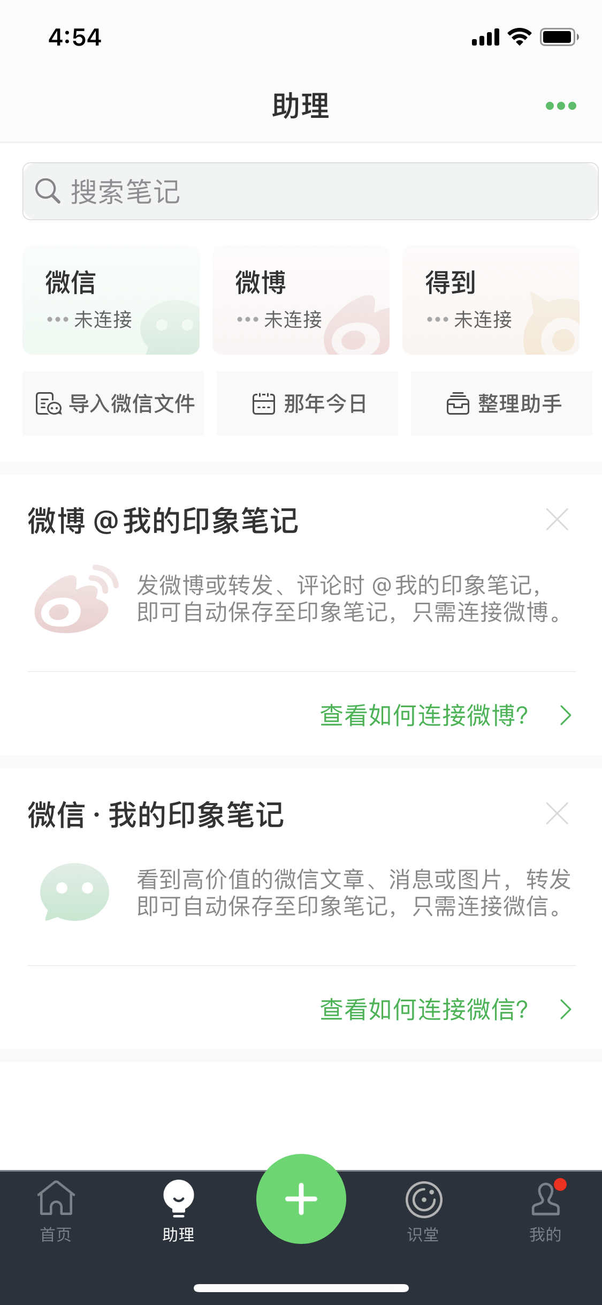
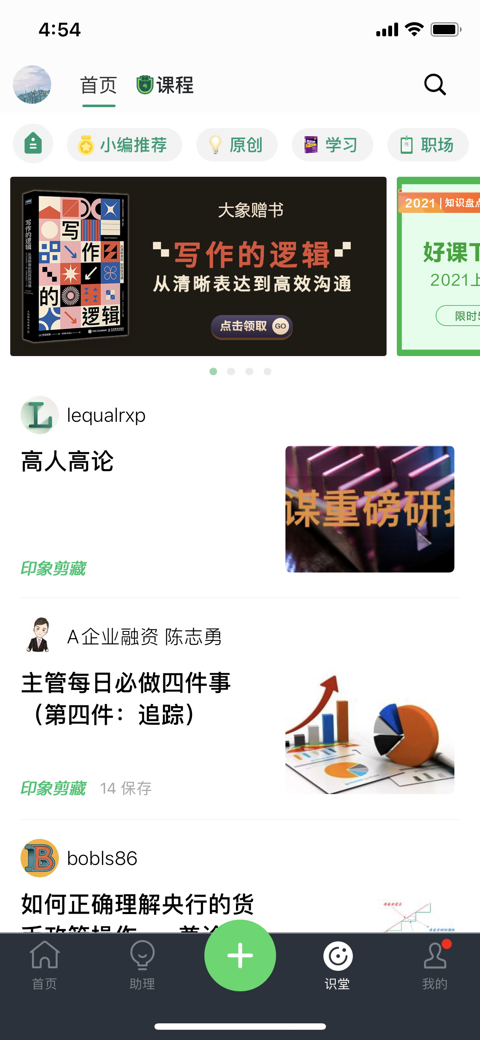
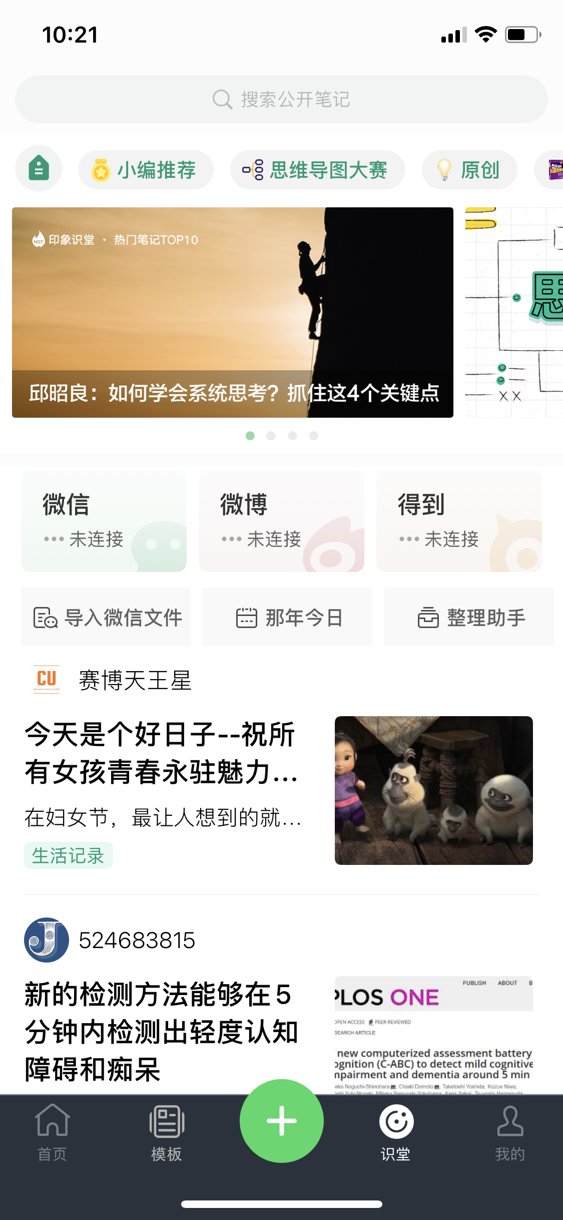
印象笔记
Evernote
将助理界面（图1）与识堂界面（图2）整合，使app功能划分更加明确。

Slide 6
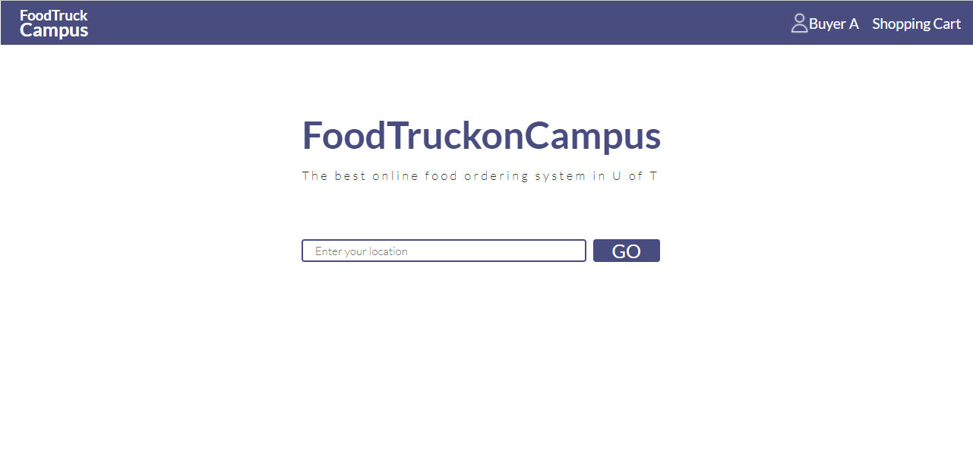
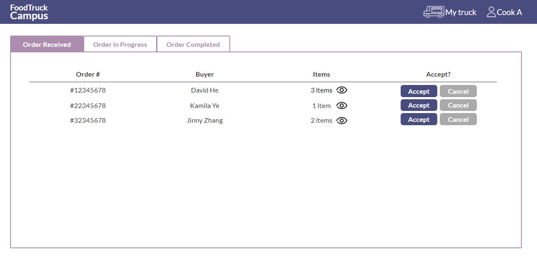
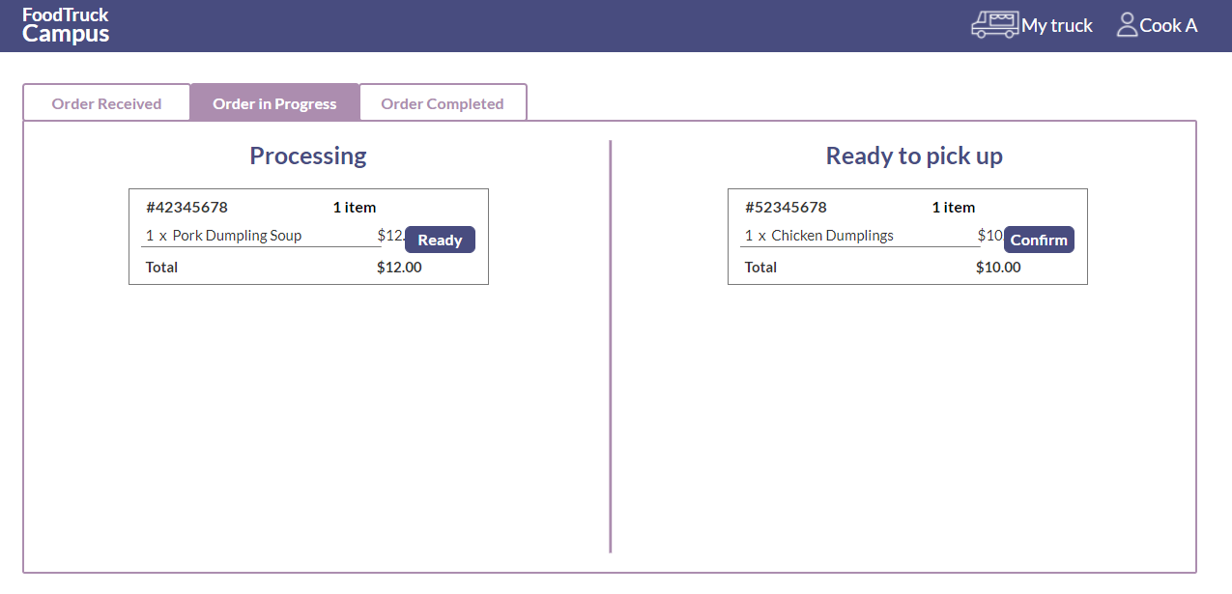
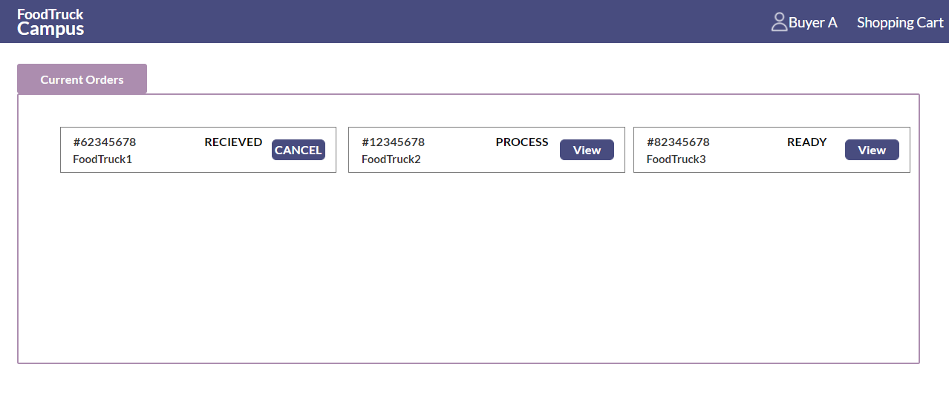
校园餐车
Foodtruck on Campus
Axure原型网址：https://wfmtzf.axshare.com/#id=b7b0kq&p=home
原型初步预览：

Slide 7
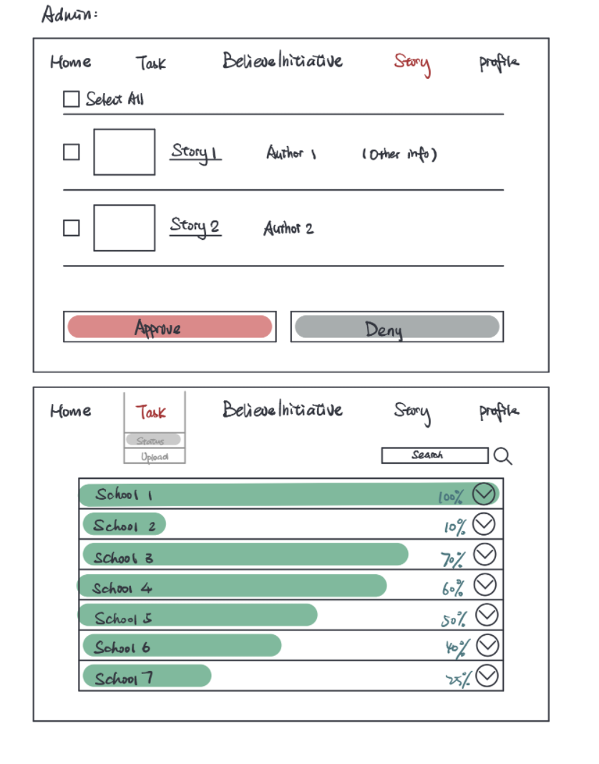
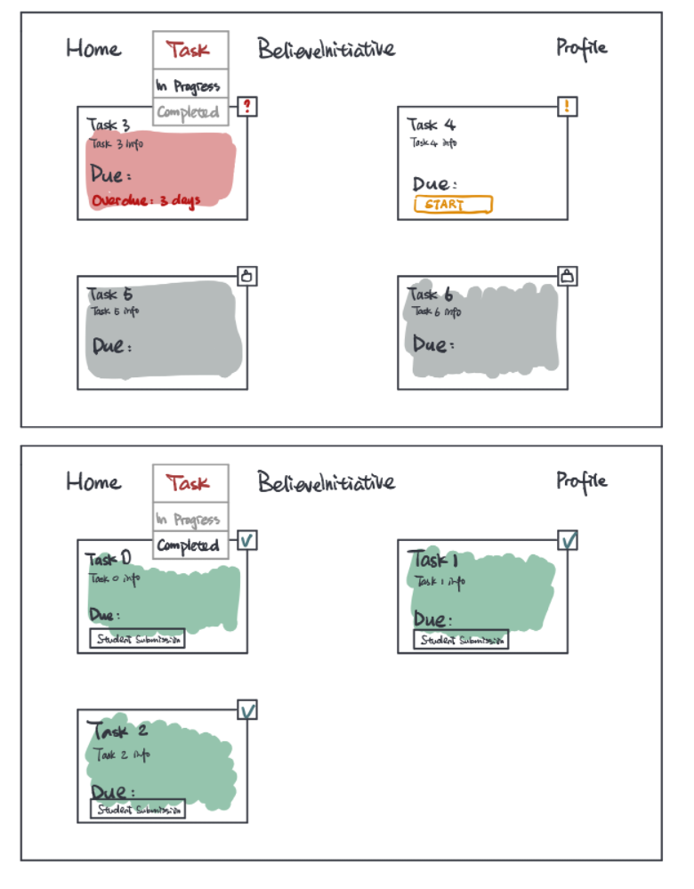
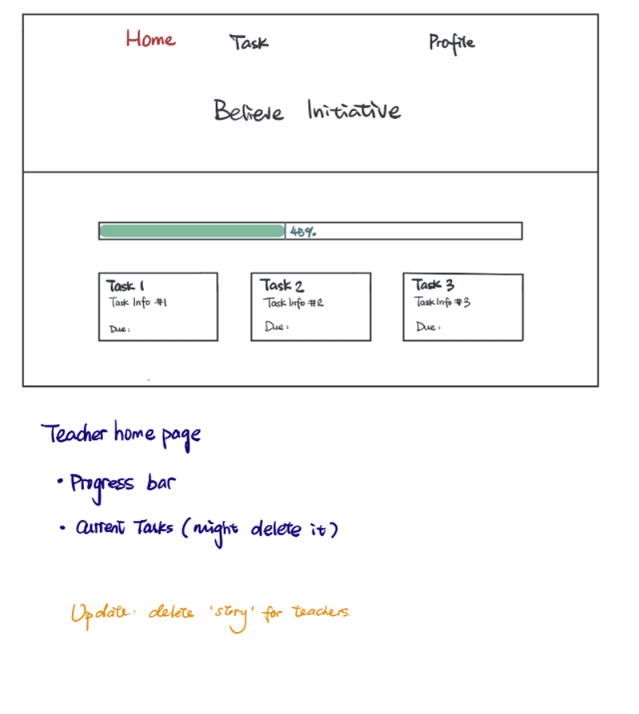
Believe Initiative初步原型设计
1. 手绘基础原型：https://drive.google.com/file/d/1nqqfTu700jbKl1xmIngrH82xq9wlKska/view?usp=sharing
原型预览：

Slide 8
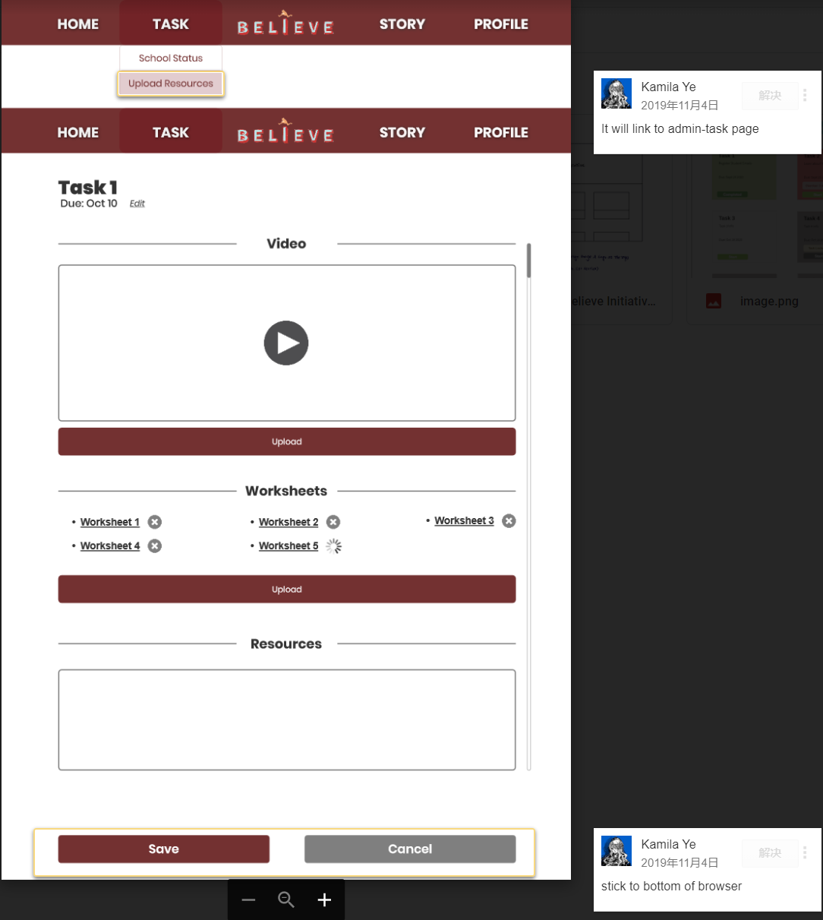
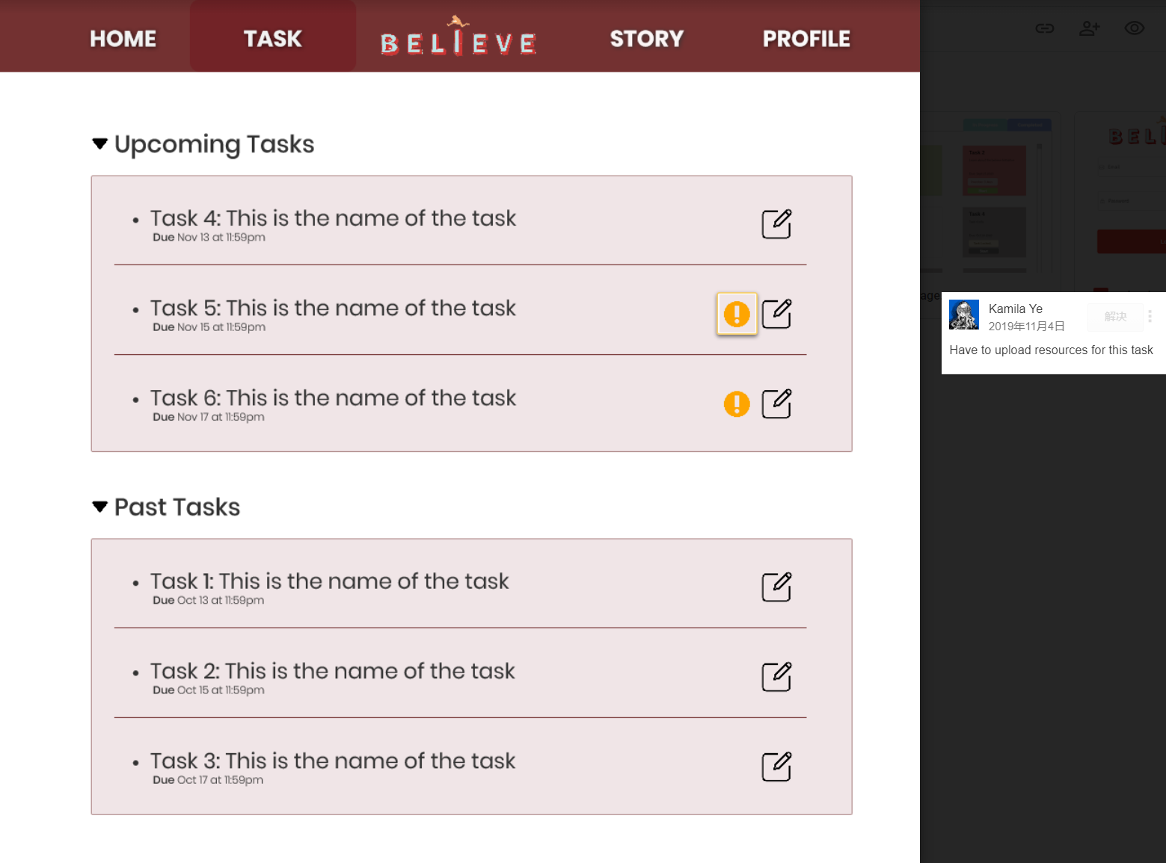
Believe Initiative初步原型设计
2. PS制作初步原型：https://drive.google.com/drive/folders/11tjgfauz4_XhjYgxrsmHWU8f0JQyYdeV?usp=sharing
原型预览：

Slide 9
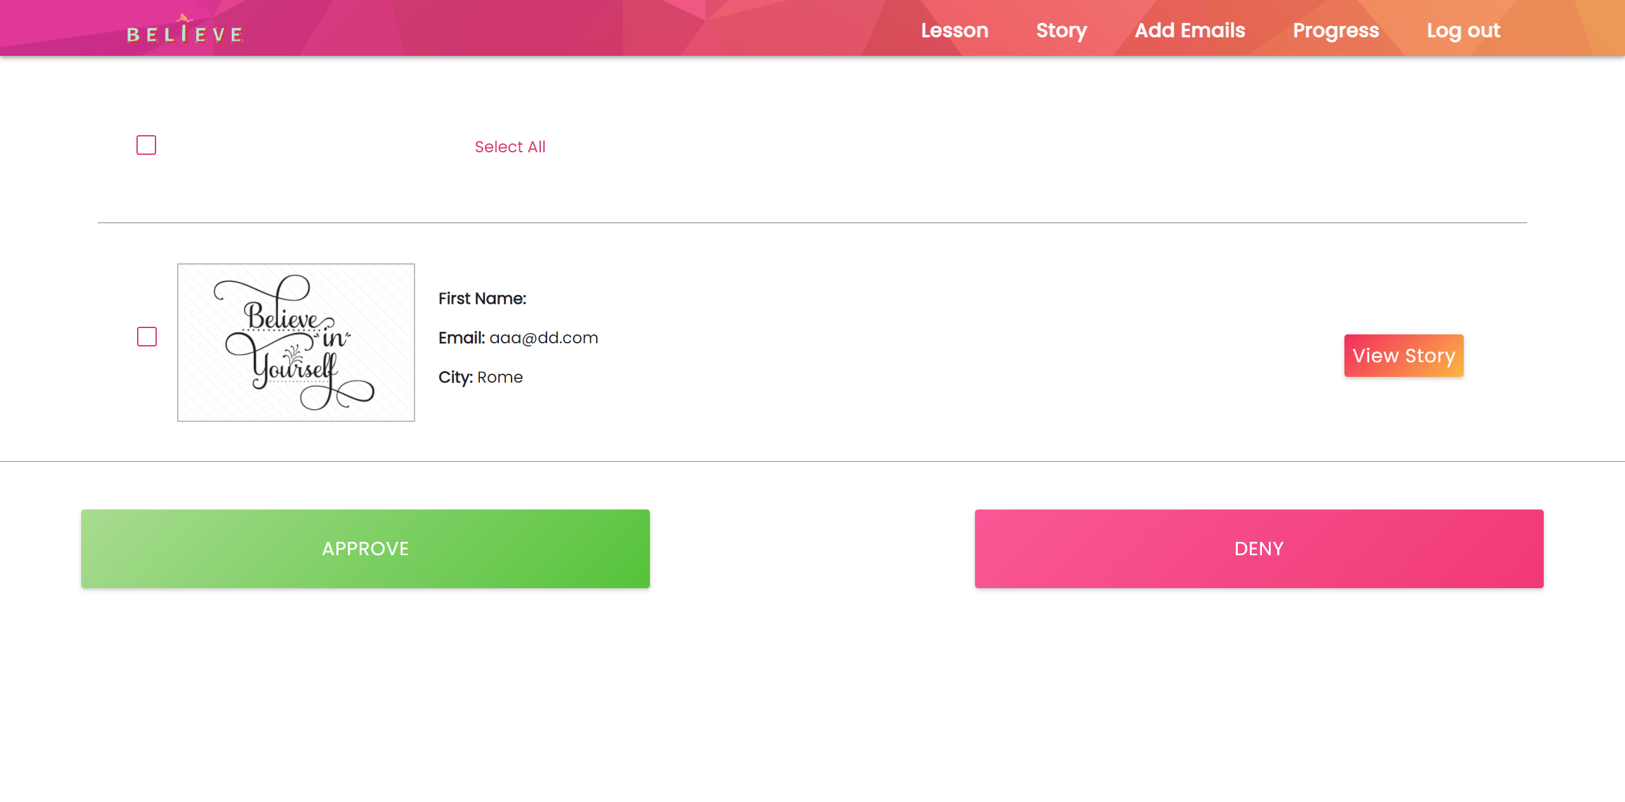
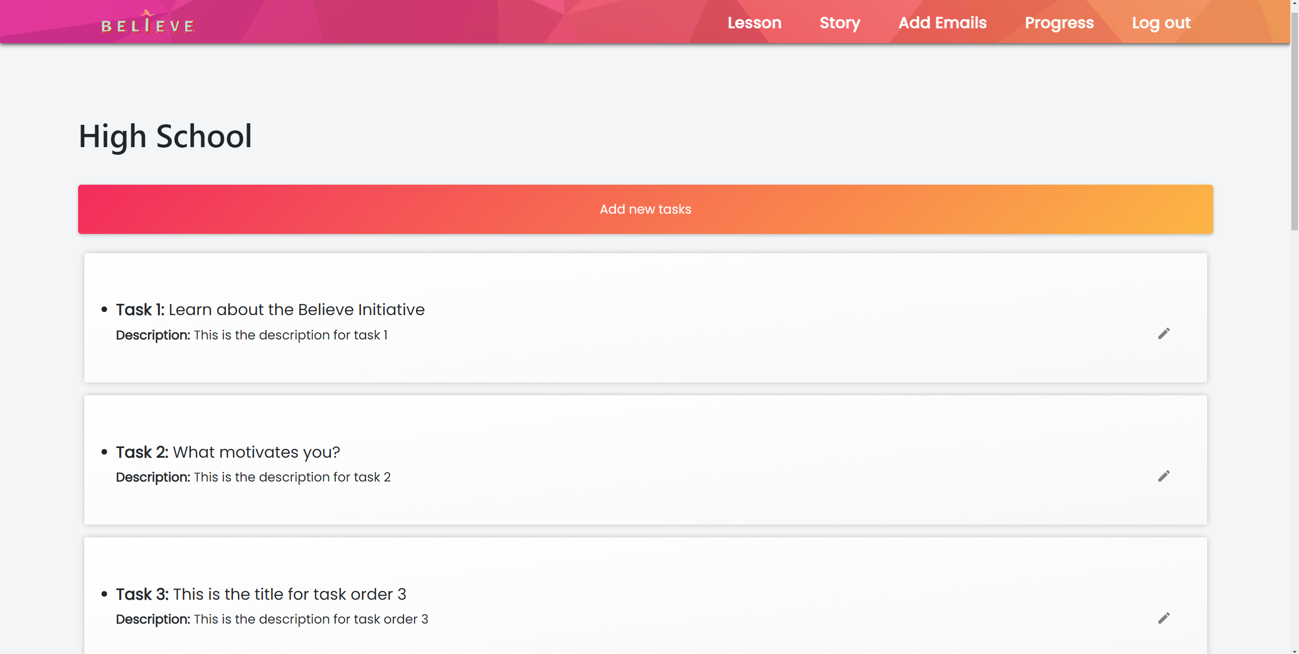
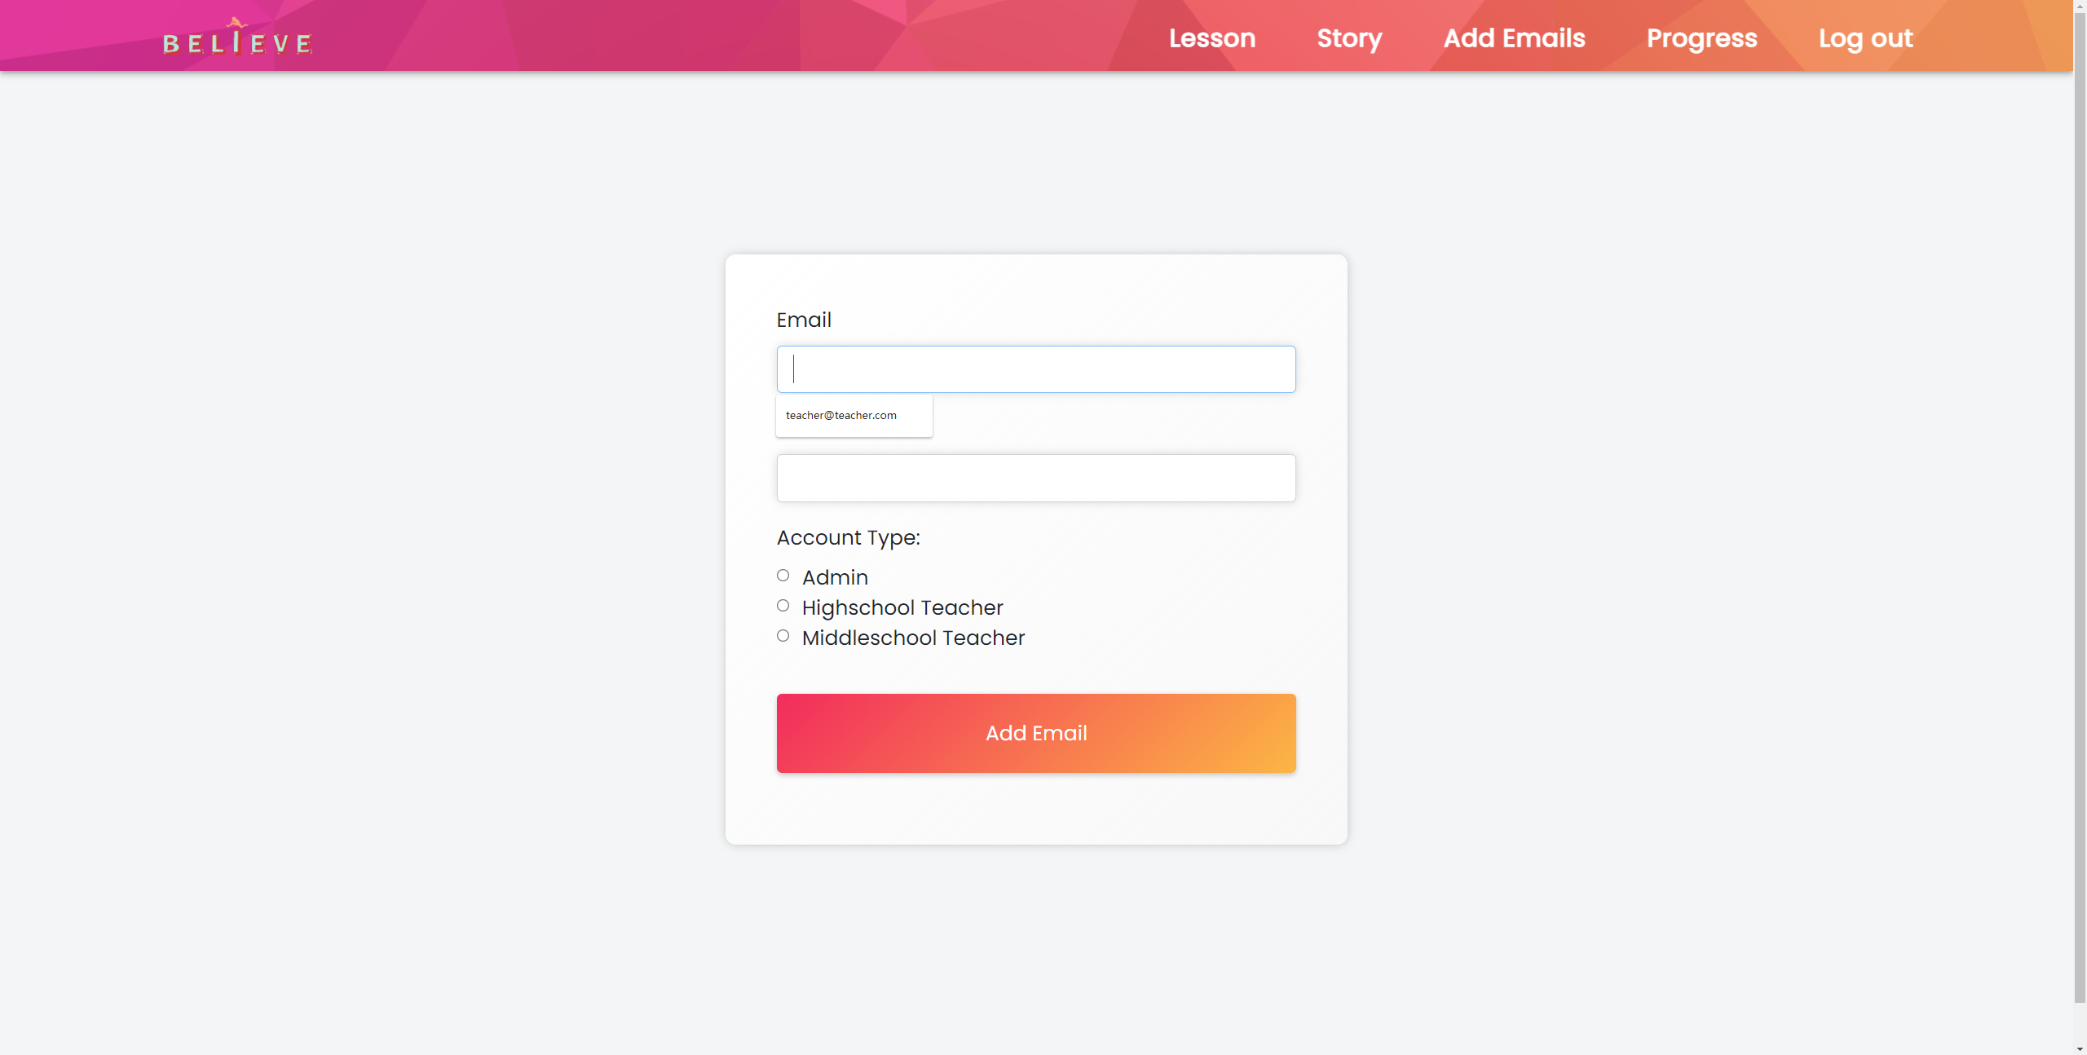
Believe Initiative网页成品
网站网址：https://believe-initiative.herokuapp.com/
可登录账号：admin@mail.com，密码：admin查看管理员后台界面。

Slide 10
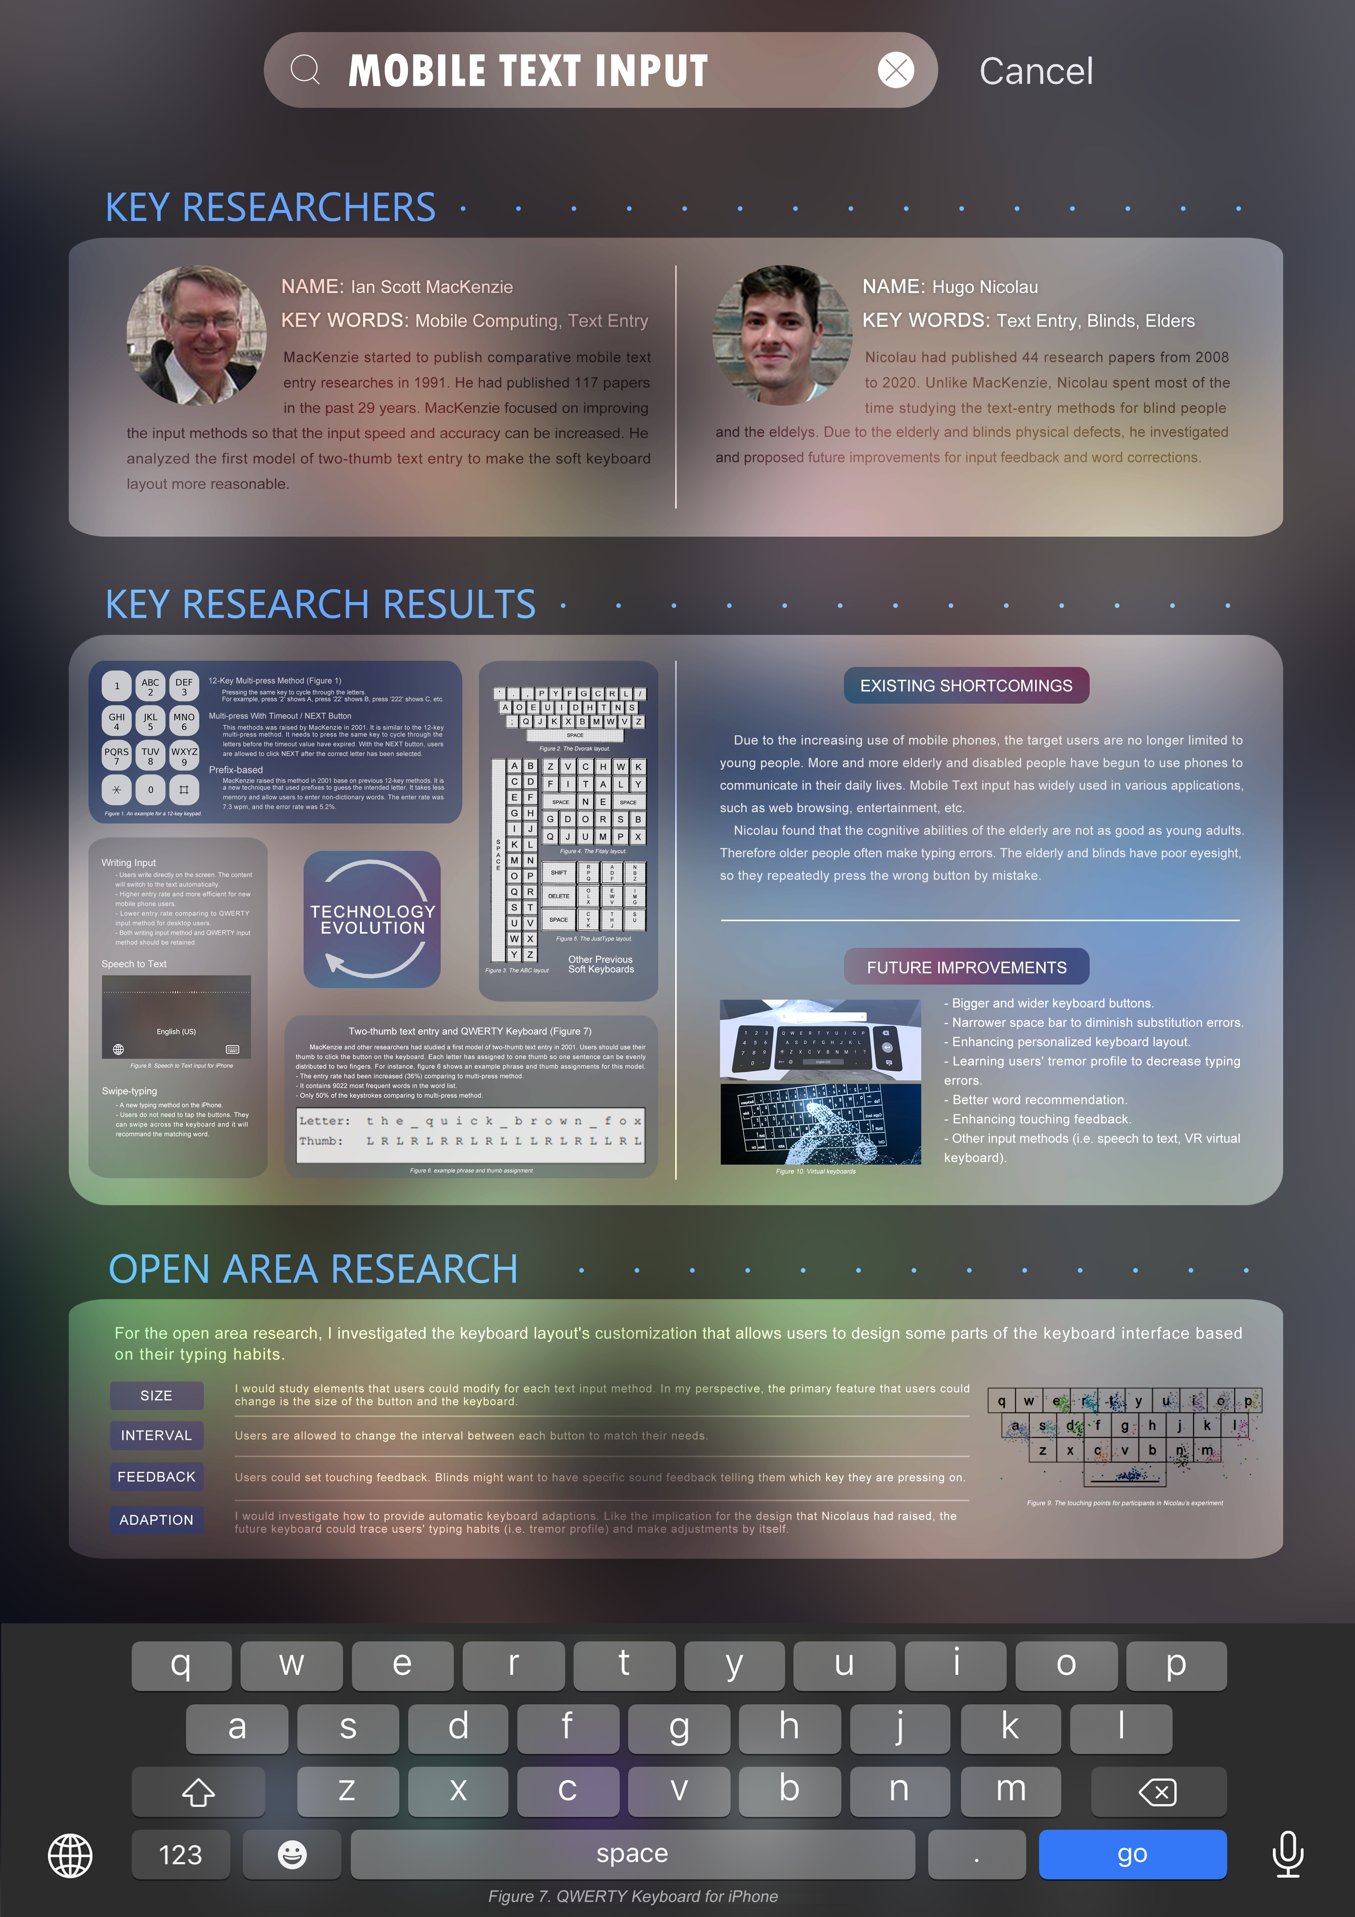
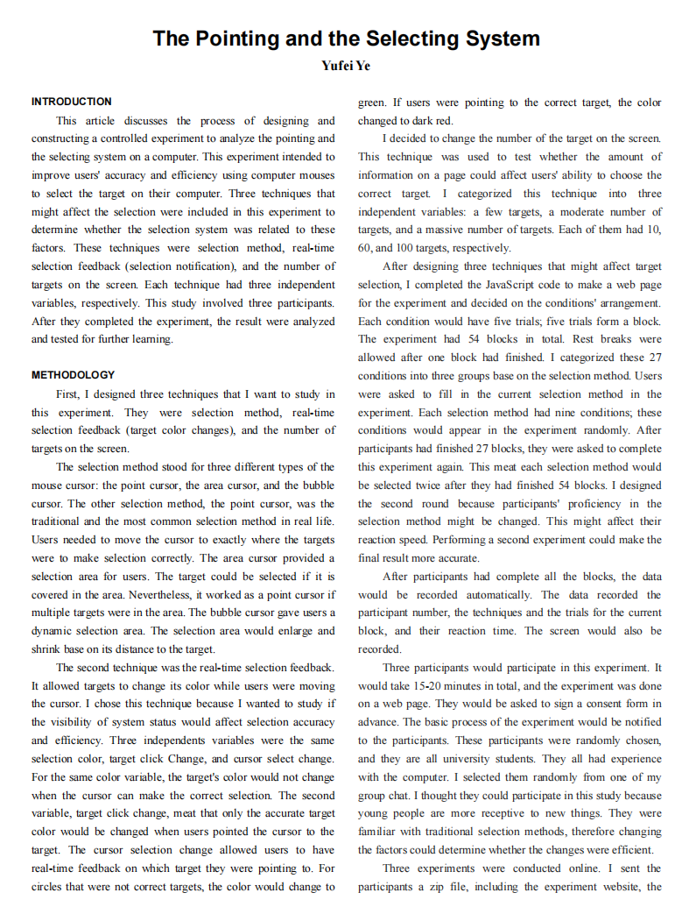
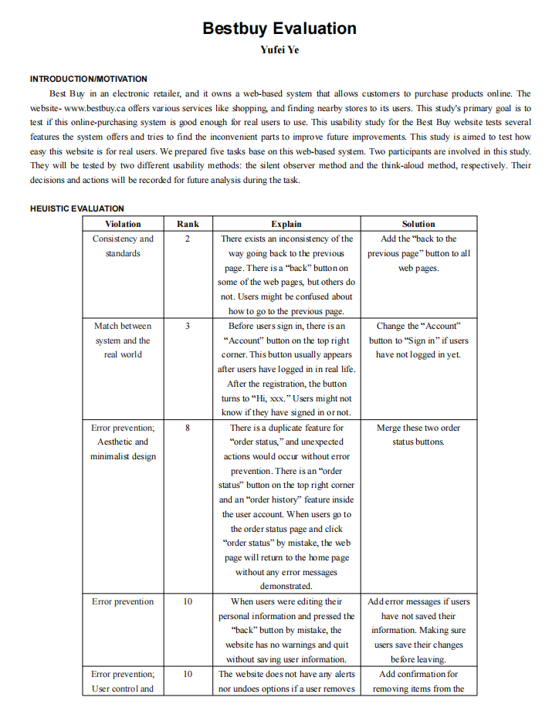
其他用户研究作品
Onther UX Reserches
网站网址：https://github.com/YufeiYe/HCI.git
研究报告预览：

